Slide 1

第8章
零件图

Slide 2
8.2 零件图的视图选择
零件的形状结构是随其用途和加工方法不同而变化的。为了更好的表达零件，应对表达方案进行选择。
主视图的选择
表达方案的选择
视图数量的选择
表达方法的选择

Slide 3
8.2.1 主视图的选择
主视图是一组视图的核心，选择主视图时，先要确定零件的安放位置和投射方向。
1. 确定零件的安放位置
应使主视图尽可能反映零件的主要加工位置或在机器中的工作位置。
加工位置：是按零件在主要加工工序中的装夹位置选取主视图；
主视图与加工位置一致是为了制造者看图方便。
工作位置：是指零件在机器或部件中工作时的位置。

Slide 4
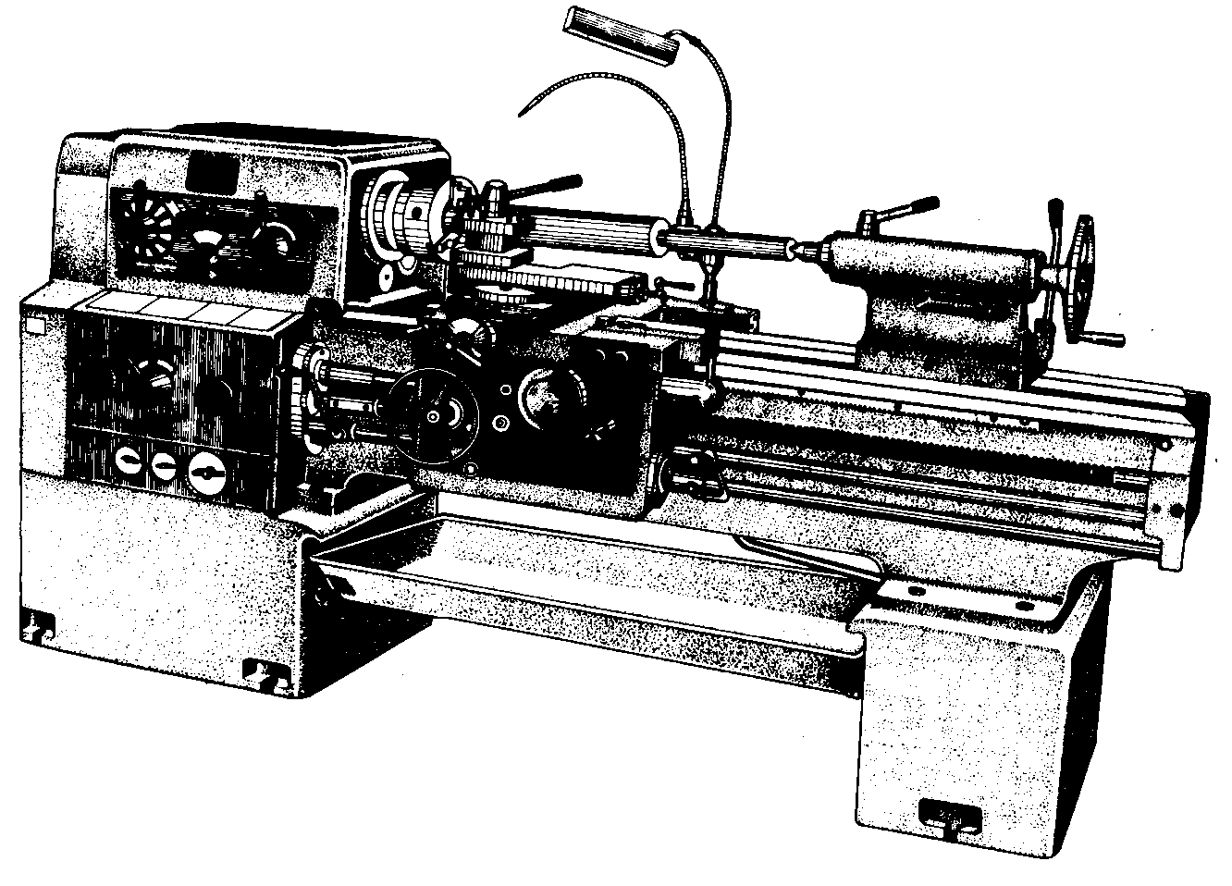
8.2.1 主视图的选择
加工位置
加工位置是零件加工时在机床上的装夹位置。
选择主视图时，与零件的加工位置一致，在加工时看图方便，可减少差错。

Slide 5
8.2.1 主视图的选择
加工位置
如，轴、套、轮盘等回转类零件的主要加工工序是在车床或磨床上进行的，因此这类零件的主视图应将其轴线水平放置。
回转体类零件，不论其工作位置如何，一般均将轴线水平放置画主视图。

Slide 6
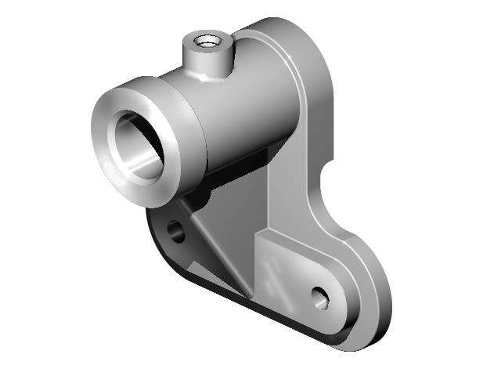
8.2.1 主视图的选择
工作位置
支座、箱壳等零件，它们的结构形状比较复杂，加工工序较多，加工时的装夹位置经常变化；
将主视图按照零件在机器或部件中工作时的位置放置，这样容易想象零件在机器或部件中的作用，也便于指导安装。

Slide 7
8.2.1 主视图的选择
2. 确定零件主视图的投射方向
选择投影方向时，应使主视图最能反映零件的形状特征，即在主视图上尽量多的反映出零件内外结构形状及它们之间的相对位置关系。

Slide 8
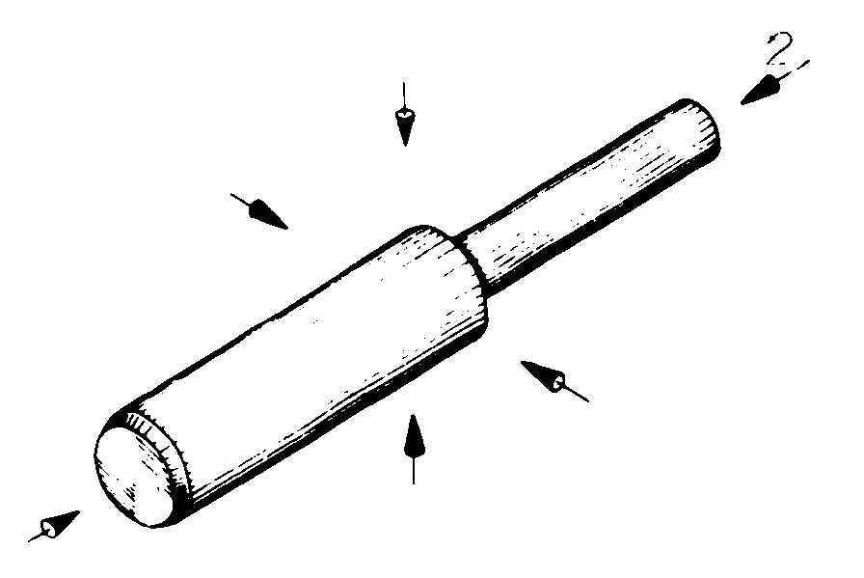
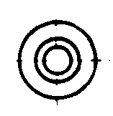

【例】 确定图示轴的投影方向。
好

Slide 9
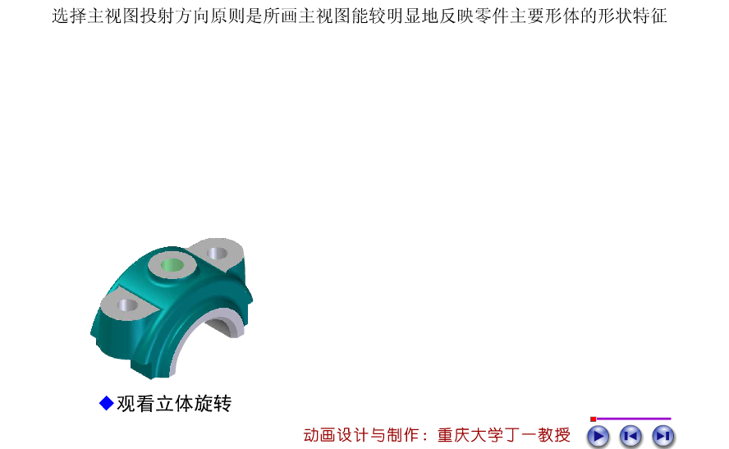
【例】 确定图示轴承盖的投影方向。

Slide 10
8.2.2 其他视图的选择
主视图确定后，要分析该零件在主视图上还有哪些尚未表达清楚的结构，对这些结构应选用其它视图，并采用各种方法表达出来;
每个视图都应有表达的重点，几个视图互相补充而不重复。
表达方案选择原则
在选择视图时，优先选用基本视图，以及在基本视图上作适当的剖视；
补充表达清楚零件结构形状的前提下，尽量减少视图数量，力求绘图和读图简便。

Slide 11
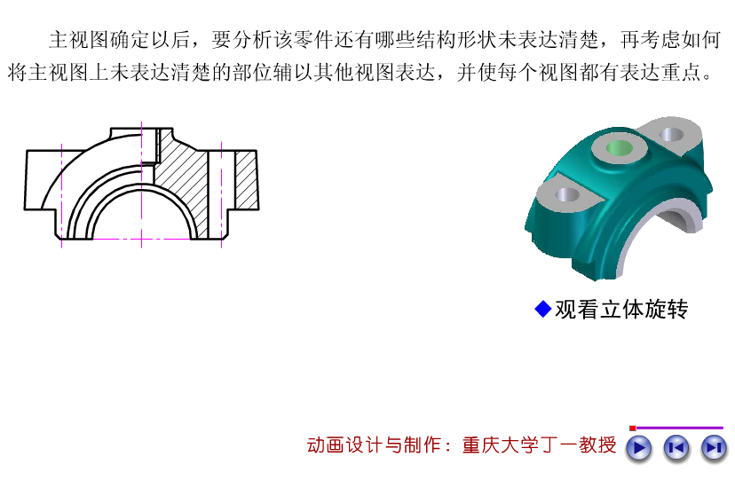
【例】 分析图示轴承盖其他视图的选择。

Slide 12
8.2.3 典型零件的视图选择
零件的结构形状多种多样。
根据其在部件中所起的作用及加工工艺等，零件可大体分为轴套类、盘盖类、叉架类、箱体类四种类型零件。
每一类零件中各种零件的结构都有一些共同点，在视图选择和尺寸标注方面都有共同之处。

Slide 13
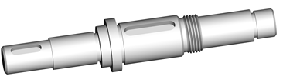
1. 轴套类零件
轴的主要作用是支承传动件，并传递运动的扭矩；装配在轴上的套起轴向定位及联接作用。
结构特点
大多数由同轴线、不同直径的数段回转体组成，轴向尺寸比径向尺寸大得多；
常有一些典型工艺结构，如倒角、倒圆、轴肩、键槽、销孔、退刀槽、越程槽、螺纹等，其形状和尺寸大部分已标准化。

Slide 14
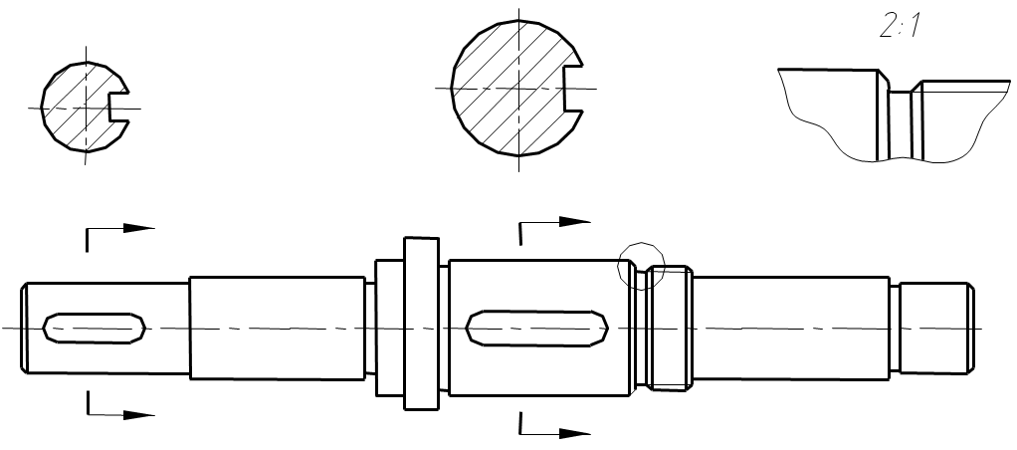
1. 轴套类零件
表达方法
主视图
按加工位置将轴线放成水平。将其上的键槽、孔等结构朝前或朝上。

Slide 15
1. 轴套类零件
表达方法
其他视图
轴上的键槽、孔等结构，用移出断面图表达;
砂轮越程槽、退刀槽等结构用局部放大图表达。

Slide 16
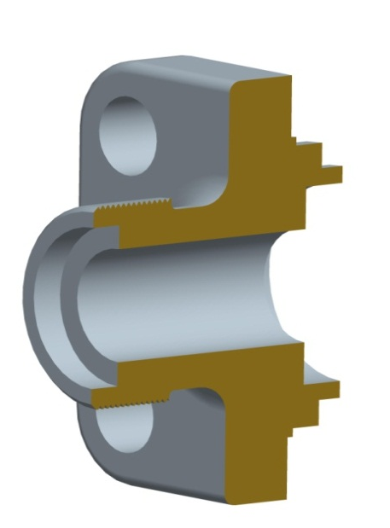
2. 轮盘类零件
主要包括手轮、皮带轮、齿轮、法兰盘和端盖等。主要作用是用来传递力和扭矩，或起联接、轴向定位、密封等。
结构特点
主体结构大部分为回转体，其径向尺寸较大，轴向尺寸较短，呈扁平的盘状；
为加强结构连接的强度，常有肋板、轮辐等连接结构；
为便于安装、紧固，一般有一个端面是与其他零件连接的重要接触面。

Slide 17

2. 轮盘类零件
选择加工位置的全剖视图，表达零件的内、外总体结构形状和大小;
表达方法
主视图
按加工位置将轴线放成水平，并用剖视图表示内部结构及其相对位置。

Slide 18
2. 轮盘类零件
用外形视图表示了带圆角的方形凸缘及其四个角上的通孔和其他可见的轮廓形状。
表达方法
其他视图
除主视图外，有一个或两个左右视图，表达盘盖上的孔槽、轮辐等结构的分布情况。

Slide 19
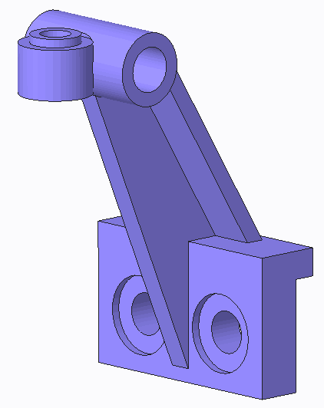
3. 叉架类零件
结构形状差异很大，大部分有倾斜结构,如拨叉、连杆、拉杆和支架等，一般用作支承、联接等作用。
结构特点
一般由工作部分、安装部分和连接部分三部分组成，多为铸造件和锻造件；
表面多为铸或锻表面，而内孔、接触面则是机加工面，加工位置多变；

Slide 20
3. 叉架类零件
结构形状差异很大，大部分有倾斜结构,如拨叉、连杆、拉杆和支架等，一般用作支承、联接等作用。
结构特点
工作部分常是圆筒状，上面有较多的细小结构，如油孔、油槽、螺孔；
安装部分一般为板状，上面布有安装孔，常有凸台和凹坑等工艺结构；
连接部分由工字形、T形或U形肋板等结构组成。

Slide 21
3. 叉架类零件
表达方法
主视图
一般按工作位置安放，投射方向按“形状和位置特征原则”综合确定。
其他视图
通常需要两个以上视图表达，它们的倾斜部分采用斜视或斜剖，安装空腔、安装板、支撑板、肋板等结构常用局部剖和断面图。

Slide 22
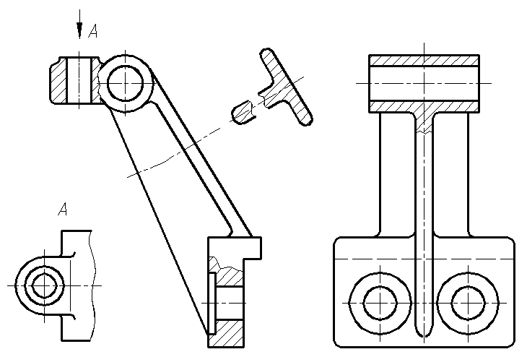
3. 叉架类零件
表达方法
主视图选择工作位置，采用局部剖视图表达底脚孔和上部调整螺孔的结构形状;

Slide 23
3. 叉架类零件
表达方法
采用局部视图表达调整螺孔端面结构形状；
采用移出断面表达连接部分的断面结构形状。

Slide 24
3. 叉架类零件
表达方法
左视图采用视图表达部分尚未表达清楚结构，并采用局部剖视图表达工作部分孔的结构形状;

Slide 25
3. 叉架类零件
表达方法
细虚线使固定部分的底板形状更加清晰，便于读图时理解。(亦可省略）

Slide 26
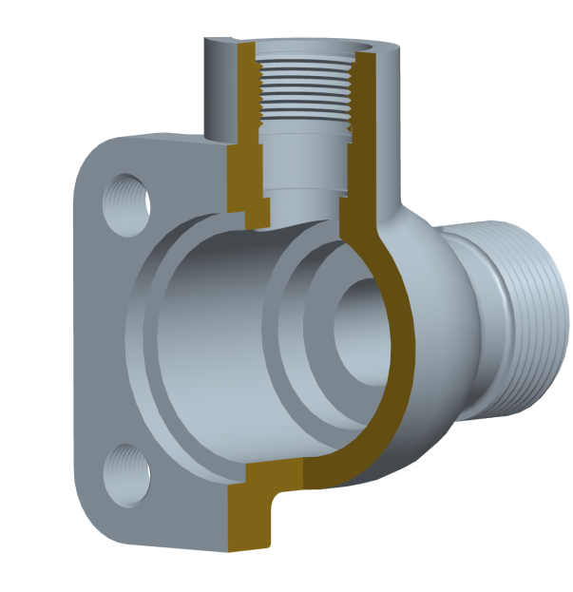
4. 箱体类零件
箱体类零件是组成机器及部件的主要零件之一。主要作用是支承、容纳和联接等。多是铸件，结构复杂。
结构特点
常有比较复杂的内腔和外形结构。箱壁上常带有轴承孔、凸台、肋板等结构；
为了能安装在机座上，以及将箱盖等零件安装在其上，零件常有安装底板、螺栓孔和螺孔；
为符合铸件制造工艺特点，零件上常有起模斜度、铸造圆角等铸造工艺结构。

Slide 27
4. 箱体类零件
表达方法
主视图
以工作位置或自然安放位置作为主视图的安放位置，投射方向满足形状特征和位置原则。
其他视图
常需要三个以上的基本视图和足够数量的辅助视图。

Slide 28
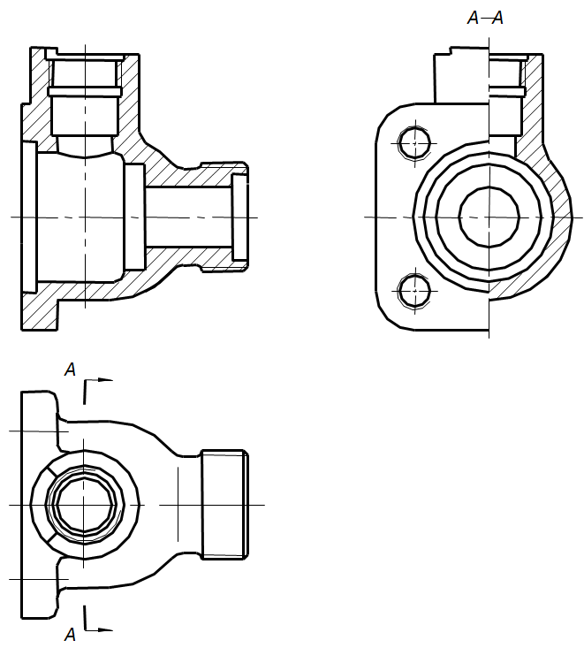
4. 箱体类零件
表达方法
主视图采用全剖视图主要表达内部结构特点。
左视图采用半剖视图，左侧带圆角的方形凸缘及四个螺孔的位置，中间部分的内、外圆柱体。
俯视图采用外形视图主要表达外部形状特征、大小，顶端的90°扇形限位块。

Slide 29
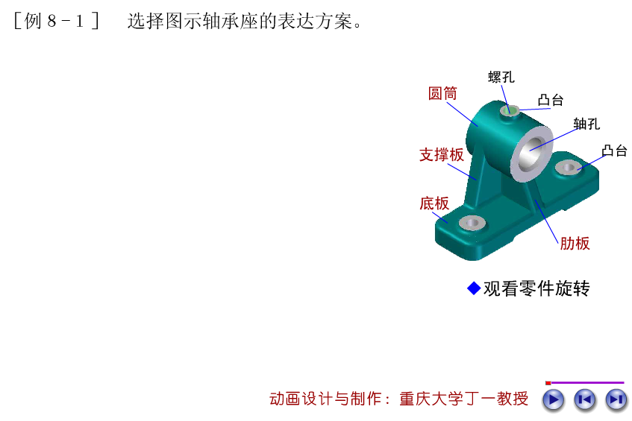
【例】 分析图示轴承座的表达方案。

Slide 30
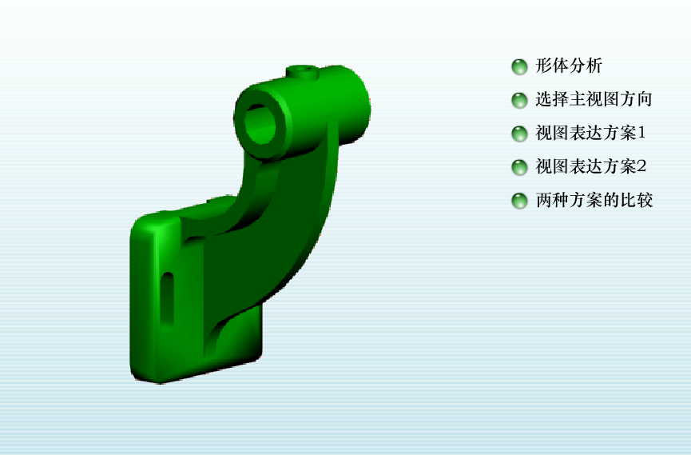
【例】 分析图示脚踏座的表达方案。

Slide 31
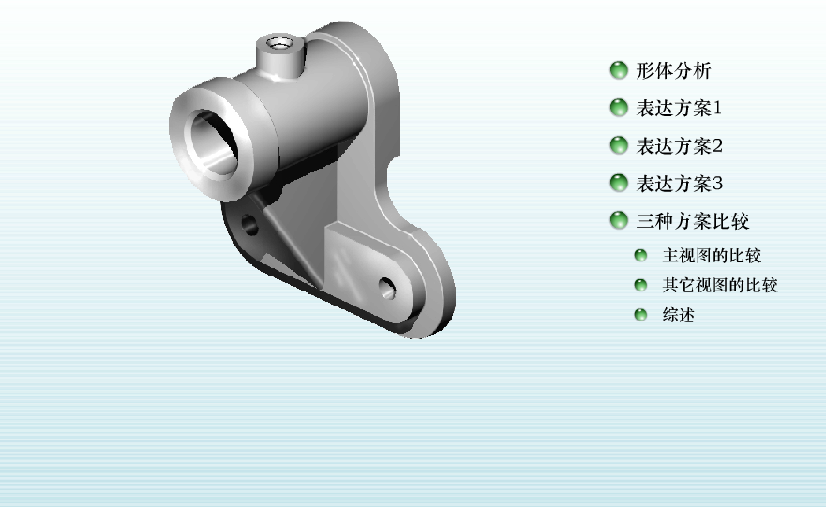
【例】 分析图示轴承架的表达方案。

